Slide 1

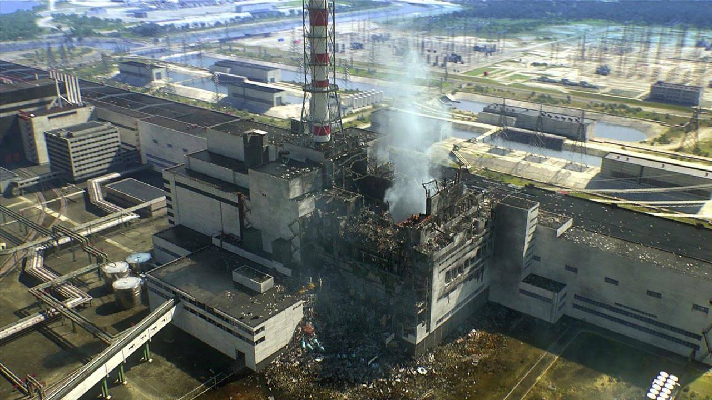
Аварія на чаес – відлік часу
АВАРІЯ НА ЧАЕС – ВІДЛІК ЧАСУ

Slide 2
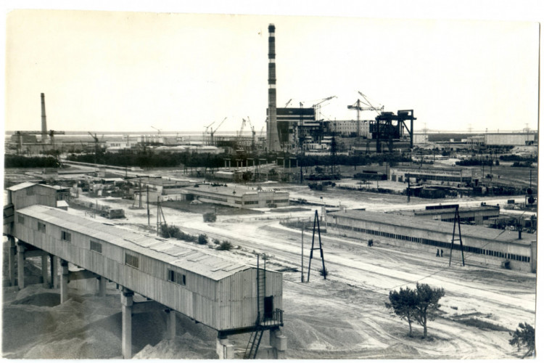
Будівництво та експлуатація чаес
15 серпня 1972 - залито перший кубометр бетону для ЧАЕС.
26 вересня 1977 – введено в дію енергоблок №1.
На території України з'явилася перша атомна електростанція.

Slide 3
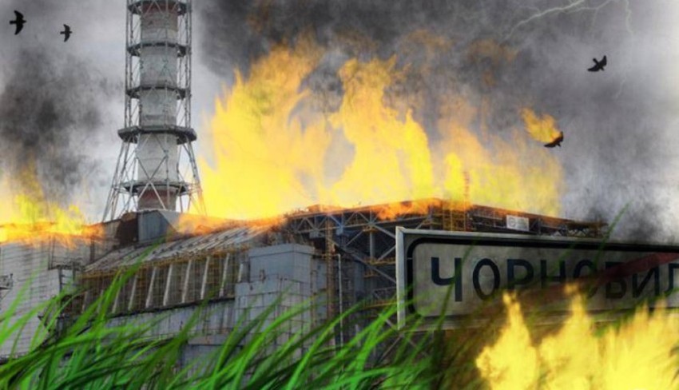
Ніч трагедії
25 квітня 1986 - на Чорнобильській АЕС було заплановано проведення експерименту, в результаті чого потрібно було зупинити четвертий енергоблок.
Експеримент почався 26 квітня о 01:23. Ситуація вийшла з під контролю.
О 01:25 з інтервалом у кілька секунд прогриміли два вибухи. Реактор повністю зруйнувався. Спалахнуло понад 30 вогнищ пожежі. Основні пожежі погасили через годину, а повністю ліквідували загоряння до 5-ї ранку 26 квітня.
Проте пізніше виникла інтенсивна пожежа у центральному залі 4-го блоку, з якою боролися з використанням вертолітної техніки аж до 10 травня.

Slide 4
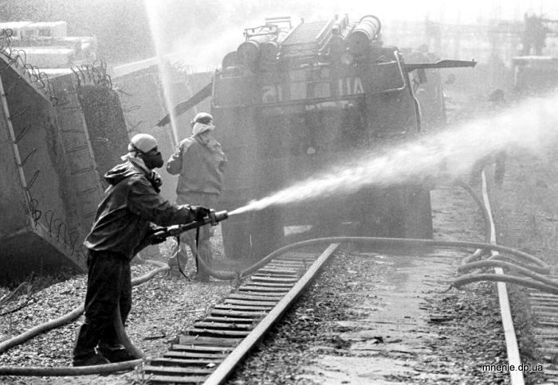
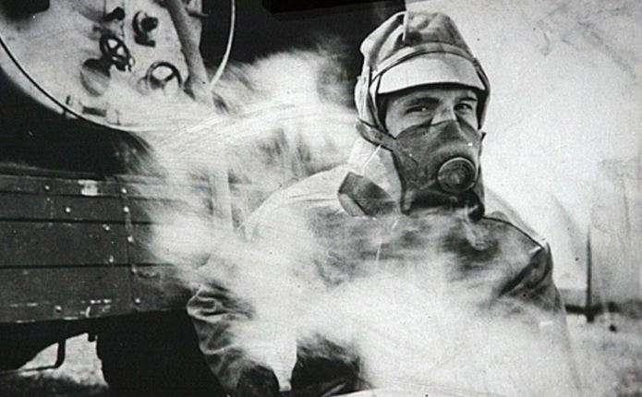
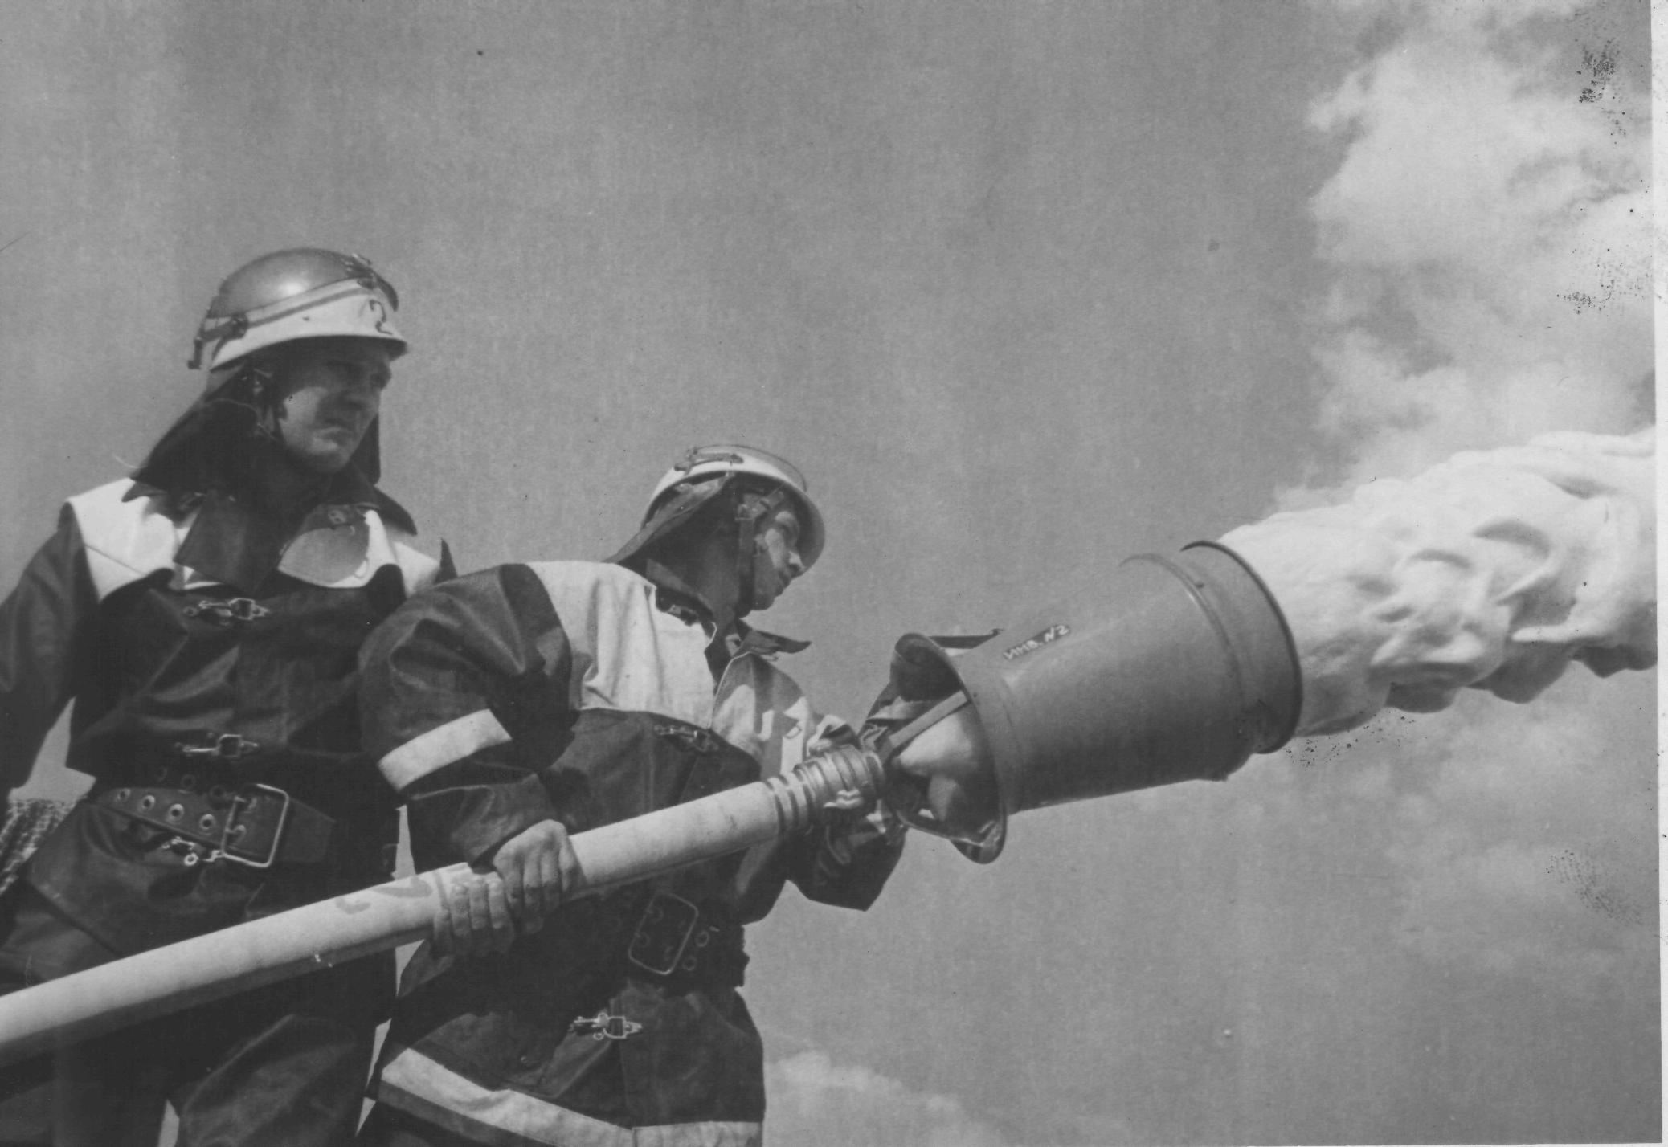
Початок ліквідації аварії на ЧАес
Ліквідація наслідків аварії почалася одразу у ніч аварії.
27 квітня почалася засипка захисних матеріалів з гелікоптерів у розвал 4-го енергоблоку.
Скинуті за неповні 2 тижні матеріали накрили центральний зал шаром завтовшки від 1 до 15 метрів, тим самим ізолювавши реактор від довкілля.
До цього часу експерти визнали неможливість виникнення у зруйнованому реакторі ланцюгової реакції, а викид радіоактивних речовин в атмосферу скоротився в декілька тисяч разів.
27 квітня було повністю евакуйовано місто Прип'ять, що розташовано у 3 км від ЧАЕС.
2 травня було прийнято рішення про евакуацію населення з 30-км зони ЧАЕС та інших населених пунктів, що піддалися радіоактивному забрудненню.
Згодом, до кінця 1986 року, зі 188 населених пунктів було відселено близько 116 тисяч осіб.

Slide 5
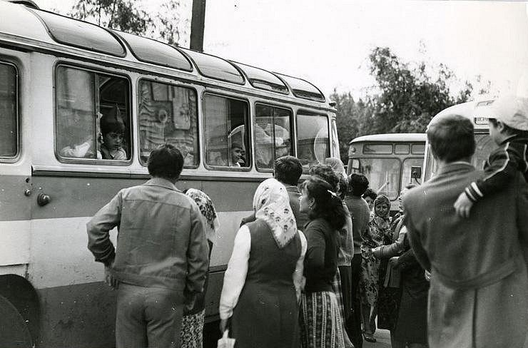

Евакуація Прип’яті
Перше офіційне повідомлення про аварію на Чорнобильській АЕС зʼявилося лише через 36 годин – опівдні 27 квітня. На припʼятському радіо оголосили про “тимчасову евакуацію” мешканців Припʼяті – найближчого до ЧАЕС міста з населенням близько 50 тисяч.
Евакуацію попередньо планували на 26 квітня, але затримали за рішенням уряду і почали лише 27 квітня 1986 року о 14:00.

Slide 6
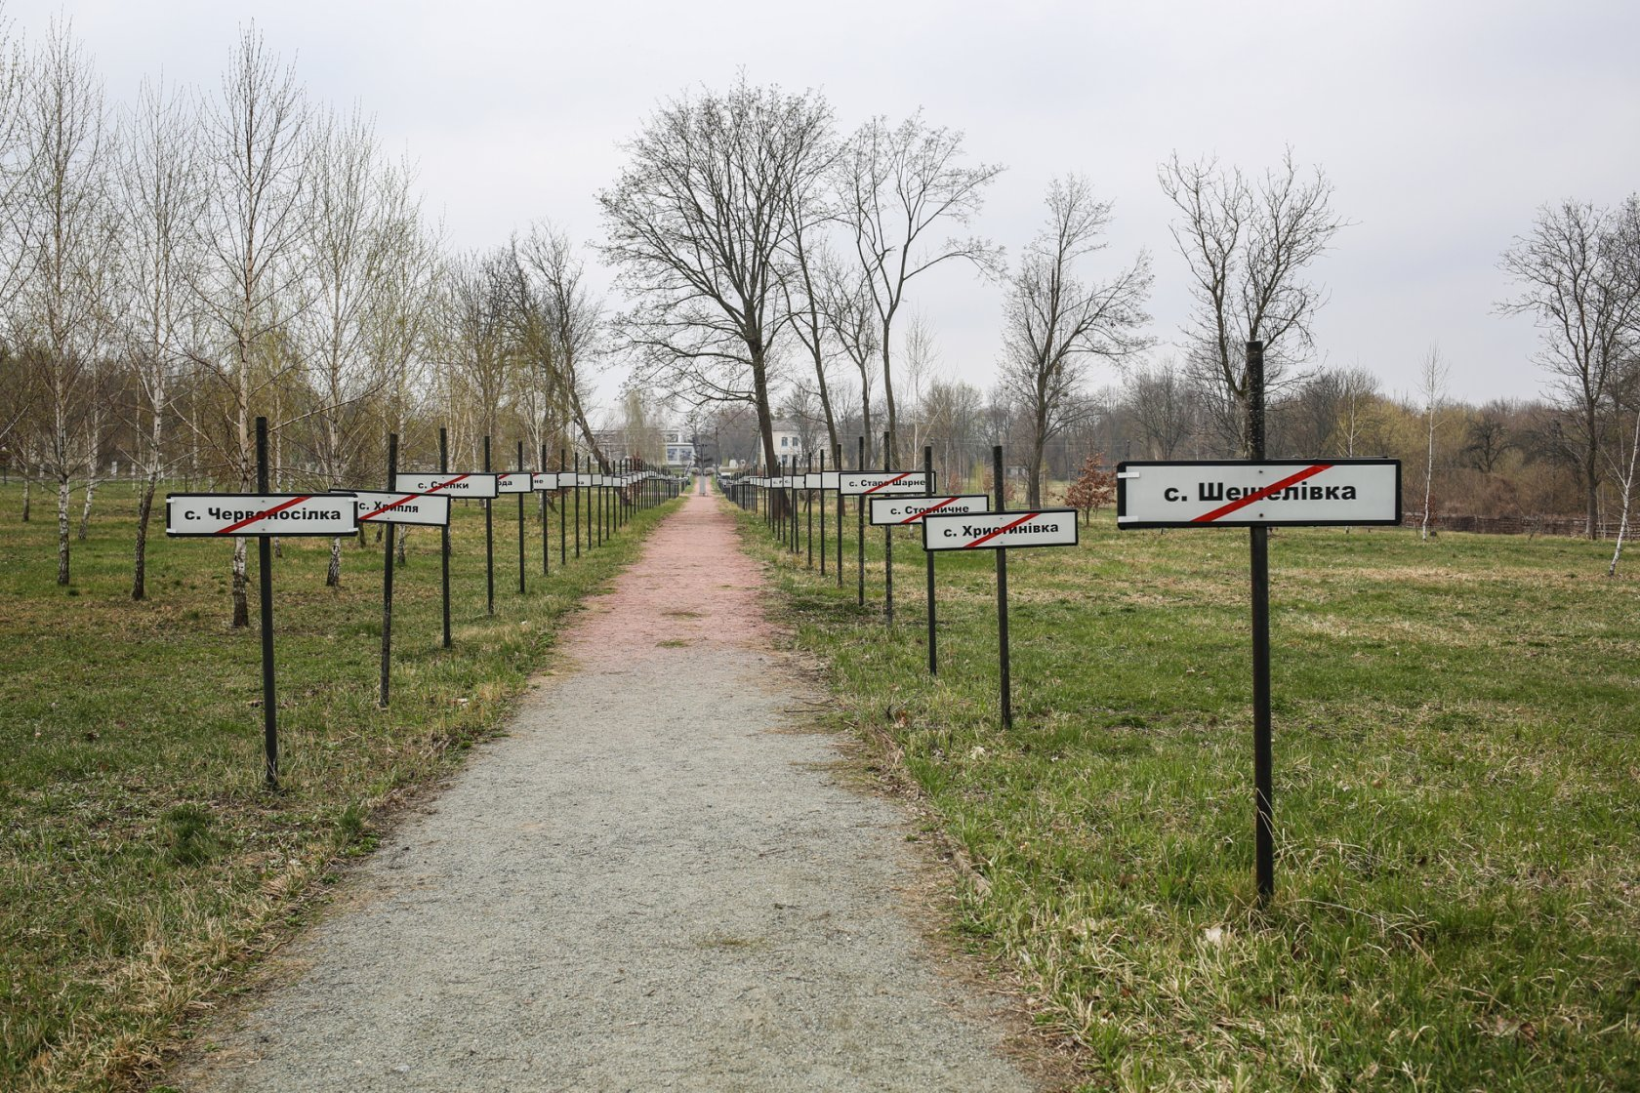
Куди відселяли людей
Більшість людей виселяли до сусідніх районів Київської області: Згурівського, Макарівського, Васильківського, Яготинського та інших.
Для працівників ЧАЕС та їхніх сімей наприкінці 1986 року почали будувати наймолодше місто України - Славутич. Спорудження завершили в рекордно короткі терміни - перші мешканці заселилися у свої квартири вже в 1987-1988 роках.
Наприкінці серпня - на початку вересня 1986 року для людей, евакуйованих із Чорнобильської зони відчуження, побудували окремі житлові райони в кількох селах Київської області.

Slide 7
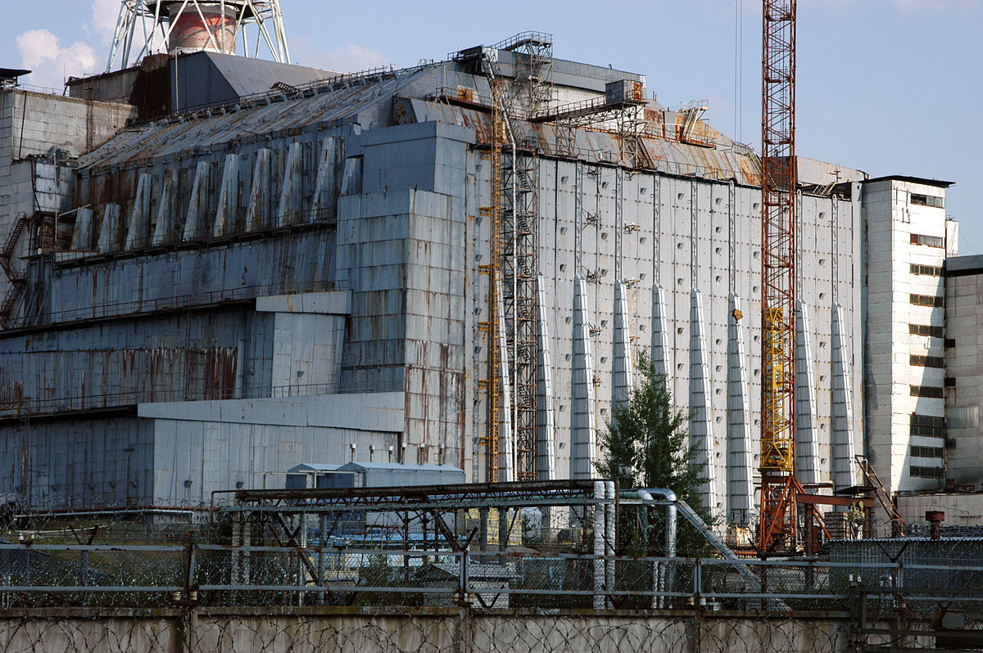
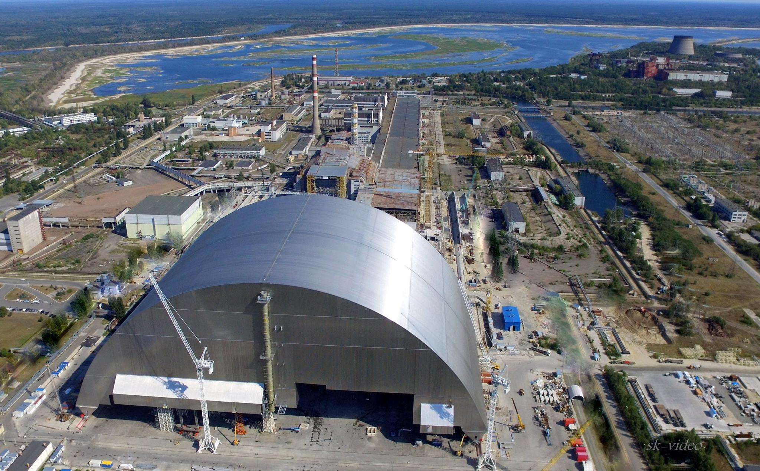
Будівництво укриття
Наприкінці 1986 року зруйнований реактор накрили спеціальним «саркофагом». За оцінками спеціалістів, під ним залишилося 95% палива, яке було в реакторі на момент аварії.
15 грудня 2000 року роботу Чорнобильської АЕС було припинено.
У 2004 році було розпочато проектування та спорудження нового об’єкту «Укриття».
29 листопада 2016 року арку було насунуто на об'єкт та введено в експлуатацію. За задумом проектувальників, нова споруда зможе вирішити проблему, як мінімум, на сто років.

Slide 8
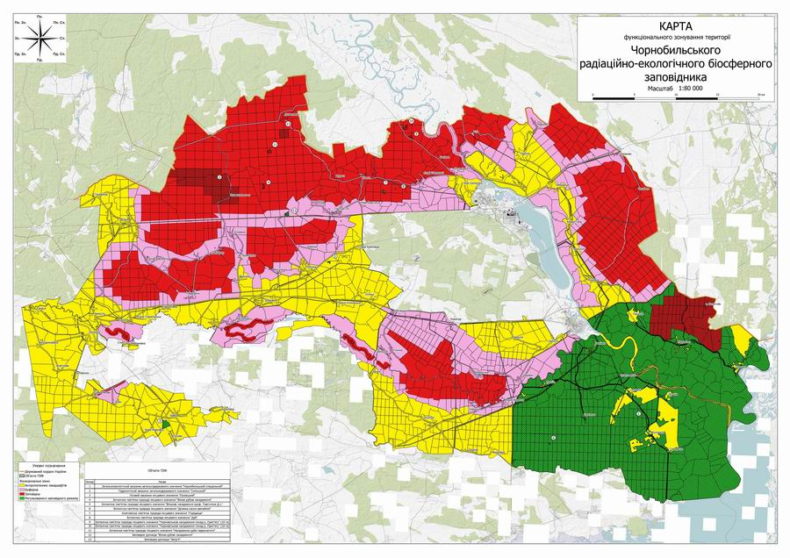
Що таке Зона відчуження? Чи є чіткий радіус Зони?
Зона відчуження - це закрита для відвідування територія, яка після аварії на Чорнобилькій АЕС постраждала найбільше внаслідок забруднення довгоживучими радіонуклідами (радіоактивними частинками). ЇЇ площа близько 2,6 тис. квадратних кілометрів - це утричі більше, ніж площа Києва.
Зона відчуження не має чіткого радіусу довкола реактора, але носить умовну назву 30 - кілометрової і поділяється на дві підзони: промислову, яка є найбільш забрудненою та найближче прилягає до АЕС та зону біосферного заповідника за нею. Заповідник є умовним буфером та використовується переважно для підтримки та підвищення бар’єрної функції зони відчуження, збереження природних комплексів та проведення наукових спостережень та досліджень.

Slide 9
Наслідки аварії на ЧАЕС: ЦИФРИ
#Чорнобиль – це одне із тих світових явищ, де навіть прості статистичні дані викликають скорботу.
☢️ 30 співробітників АЕС загинули внаслідок вибуху або гострої променевої хвороби протягом кількох місяців з моменту аварії.
☢️ 500 тисяч людей померли від радіації, за оцінками незалежних експертів.
☢️ 8,5 мільйонів жителів України, Білорусі, Росії в найближчі дні після аварії отримали значні дози опромінення.
☢️ 90 784 особи було евакуйовано з 81-го населеного пункту України до кінця літа 1986 року.
☢️ Понад 600 тисяч осіб стали ліквідаторами аварії – боролися з вогнем і розчищали завали.
☢️ 2293 українських міст і селищ із населенням приблизно 2,6 мільйона людей забруднено радіонуклідами.
☢️ 200 тисяч квадратних кілометрів – на таку територію поширилася дія радіації. Із них 52 тисячі квадратних кілометрів – сільськогосподарські землі.
☢️ 10 днів – з 26 квітня до 6 травня – тривав викид активності із пошкодженого реактора на рівні десятків мільйонів кюрі на добу, після чого знизився у тисячі разів. Фахівці називають цей період активною стадією аварії.
☢️ 11 тонн ядерного палива було викинуто в атмосферу внаслідок аварії на 4-му енергоблоці Чорнобильської АЕС.
Інформація згідно даних Українського інституту національної пам’яті.
Ми маємо пам’ятати.

